Slide 1

Основная образовательная программа муниципального дошкольного образовательного учреждения
«Детский сад № 373
Краснооктябрьского района Волгограда»

Slide 2
«Образовательные программы дошкольного образования разрабатываются и утверждаются организацией, осуществляющей образовательную деятельность, в соответствии с федеральным государственным образовательным стандартом дошкольного образования и с учетом соответствующих примерных образовательных программ дошкольного образования». ст.12 №223-ФЗ «Закон об Образовании в Российской Федерации»

Slide 3
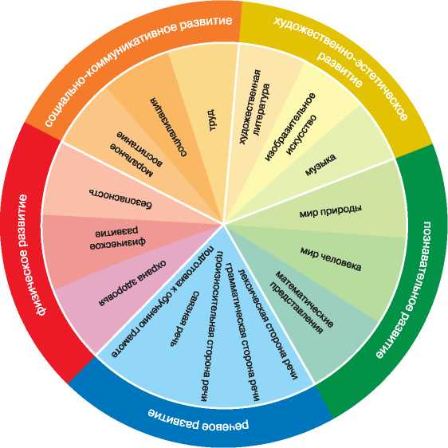
Программа регулирует деятельность детского сада по воспитанию, развитию и образованию детей дошкольного возраста по пяти образовательным областям

Slide 4
Целью Программы является проектирование социальных ситуаций развития ребенка и развивающей предметно-пространственной среды, обеспечивающих позитивную социализацию, мотивацию и поддержку индивидуальности детей через общение, игру, познавательно-исследовательскую деятельность и другие формы активности.

Slide 5
Задачи Программы:
- охрана и укрепление физического и психического здоровья детей, в том числе их эмоционального благополучия;
- обеспечение равных возможностей для полноценного развития каждого ребенка в период дошкольного детства независимо от места проживания, пола, нации, языка, социального статуса;
- создание благоприятных условий развития детей в соответствии с их возрастными и индивидуальными особенностями, развитие способностей и творческого потенциала каждого ребенка как субъекта отношений с другими детьми, взрослыми и миром;
- объединение обучения и воспитания в целостный образовательный процесс на основе духовно-нравственных и социокультурных ценностей, принятых в обществе правил и норм поведения в интересах человека, семьи, общества;
- формирование общей культуры личности детей, развитие их социальных, нравственных, эстетических, интеллектуальных, физических качеств, инициативности, самостоятельности и ответственности ребенка, формирование предпосылок учебной деятельности;
- формирование социокультурной среды, соответствующей возрастным и индивидуальным особенностям детей;
- обеспечение психолого-педагогической поддержки семьи и повышение компетентности родителей (законных представителей) в вопросах развития и образования, охраны и укрепления здоровья детей;
- обеспечение преемственности целей, задач и содержания дошкольного общего и начального общего образования.

Slide 6
Целевые ориентиры на этапе завершения дошкольного детства
- ребенок овладевает основными культурными способами деятельности, проявляет инициативу и самостоятельность в игре, общении, конструировании и других видах детской активности. Способен выбирать себе род занятий, участников по совместной деятельности;
- ребенок положительно относится к миру, другим людям и самому себе, обладает чувством собственного достоинства. Активно взаимодействует со сверстниками и взрослыми, участвует в совместных играх. Способен договариваться, учитывать интересы и чувства других, сопереживать неудачам и радоваться успехам других, адекватно проявляет свои чувства, в том числе чувство веры в себя, старается разрешать конфликты;
- ребенок обладает воображением, которое реализуется в разных видах деятельности и прежде всего в игре. Ребенок владеет разными формами и видами игры, различает условную и реальную ситуации, следует игровым правилам;
- ребенок достаточно хорошо владеет устной речью, может высказывать свои мысли и желания, использовать речь для выражения своих мыслей, чувств и желаний, построения речевого высказывания в ситуации общения, может выделять звуки в словах, у ребенка складываются предпосылки грамотности;
- у ребенка развита крупная и мелкая моторика. Он подвижен, вынослив, владеет основными произвольными движениями, может контролировать свои движения и управлять ими;
- ребенок способен к волевым усилиям, может следовать социальным нормам поведения и правилам в разных видах деятельности, во взаимоотношениях со взрослыми и сверстниками, может соблюдать правила безопасного поведения и личной гигиены;
- ребенок проявляет любознательность, задает вопросы взрослым и сверстникам, интересуется причинно-следственными связями, пытается самостоятельно придумывать объяснения явлениям природы и поступкам людей. Склонен наблюдать, экспериментировать, строить смысловую картину окружающей реальности, обладает начальными знаниями о себе, о природном и социальном мире, в котором он живет. Знаком с произведениями детской литературы, обладает элементарными представлениями из области живой природы, естествознания, математики, истории и т.п. Способен к принятию собственных решений, опираясь на свои знания и умения в различных видах деятельности.

Slide 7
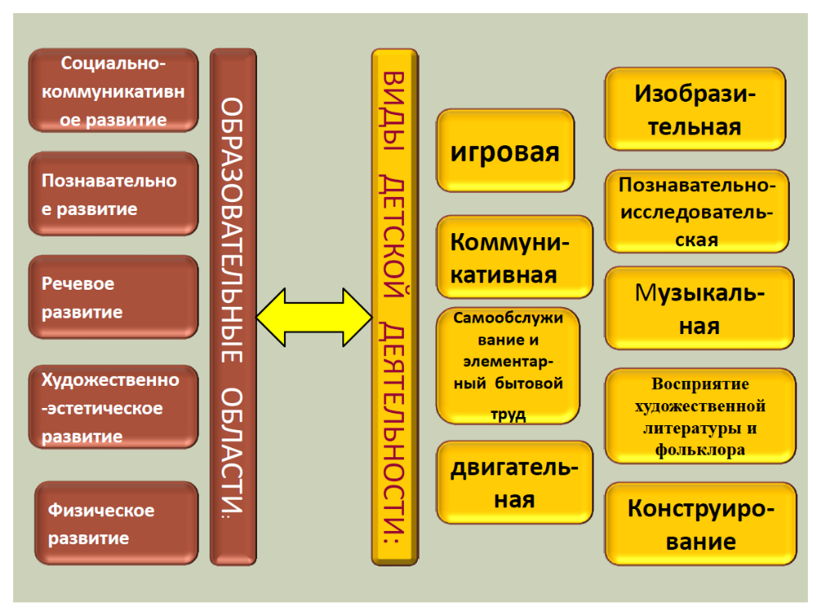

Slide 8
Предметно-пространственная развивающая среда
Развивающая предметно-пространственная среда ДОО должна быть содержательно-насыщенной, трансформируемой, полифункциональной, вариативной, доступной и безопасной.
Организация образовательного пространства и разнообразие материалов, оборудования и инвентаря (в здании и на участке) должны обеспечивать:
- игровую, познавательную, исследовательскую и творческую активность всех воспитанников, экспериментирование с доступными детям материалами (в том числе с песком и водой);
- двигательную активность, в том числе развитие крупной и мелкой моторики, участие в подвижных играх и соревнованиях;
- эмоциональное благополучие детей во взаимодействии с предметно-пространственным окружением;
- возможность самовыражения детей.

Slide 9
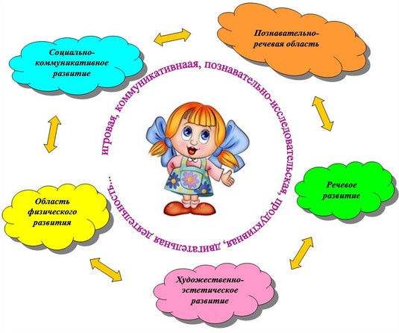
Предметно-пространственная развивающая среда

Slide 10
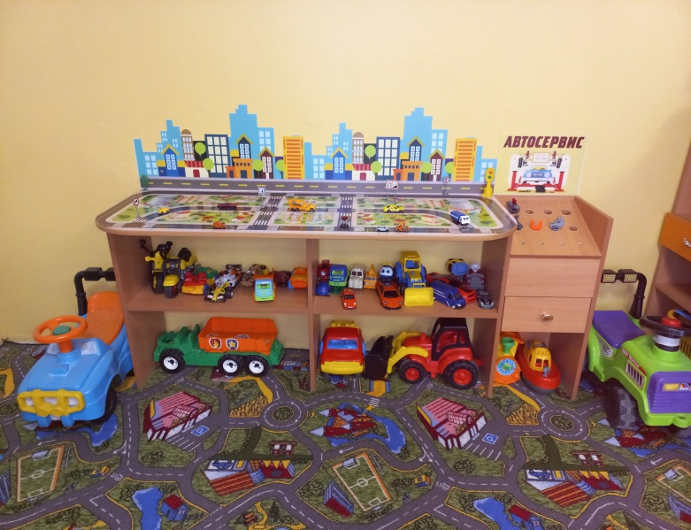
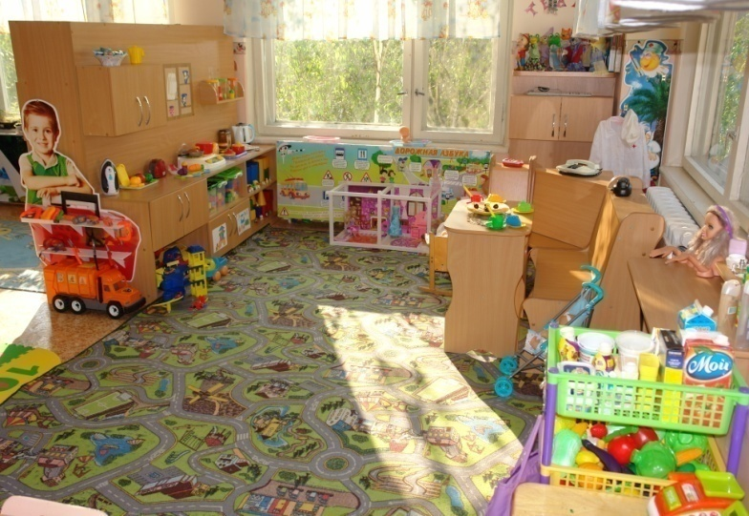
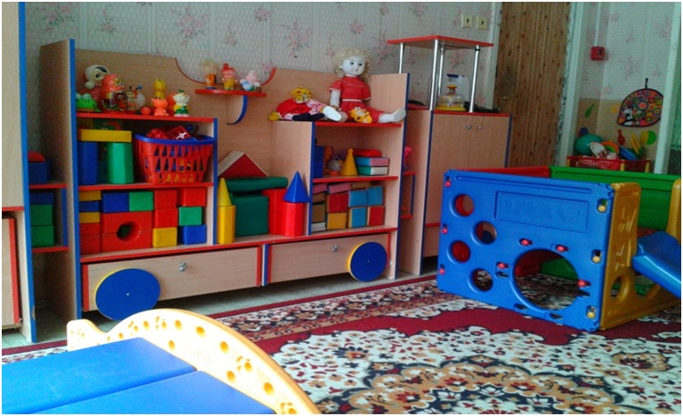
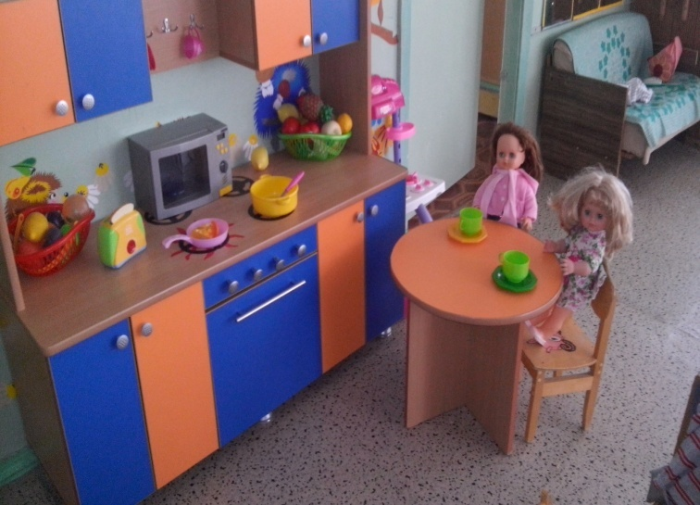
Предметно-пространственная развивающая среда

Slide 11
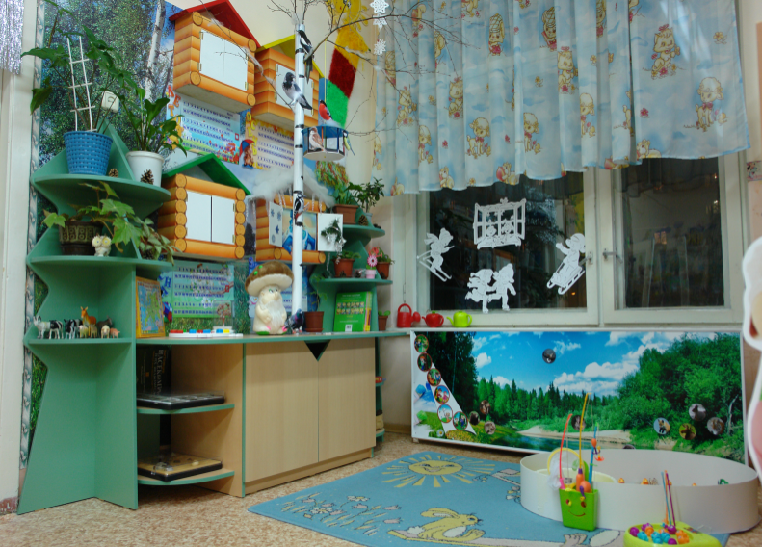
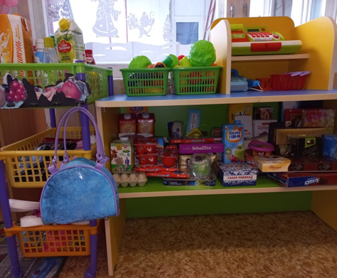
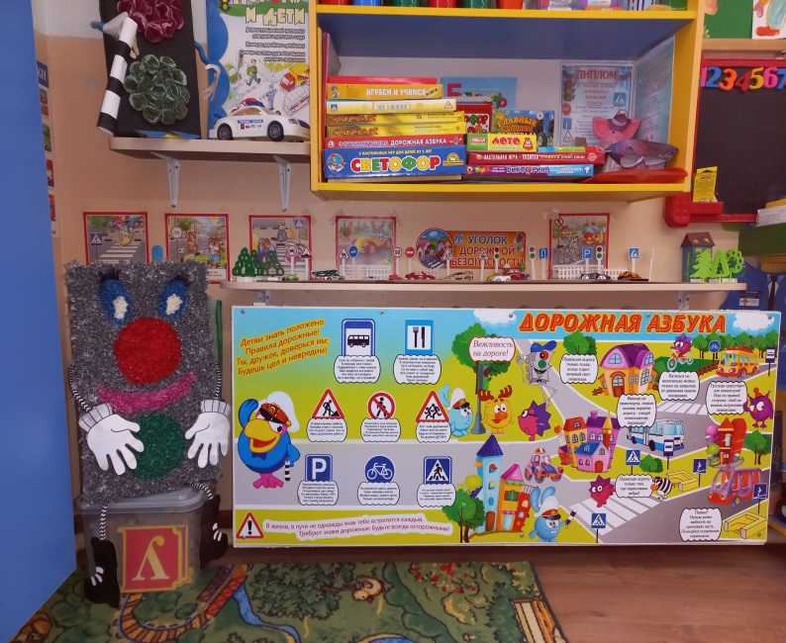
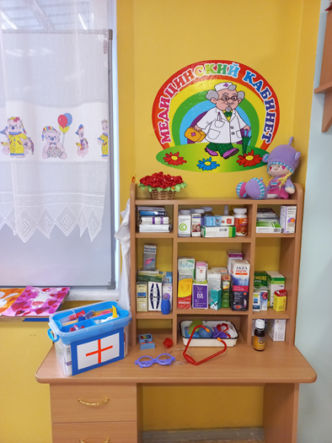
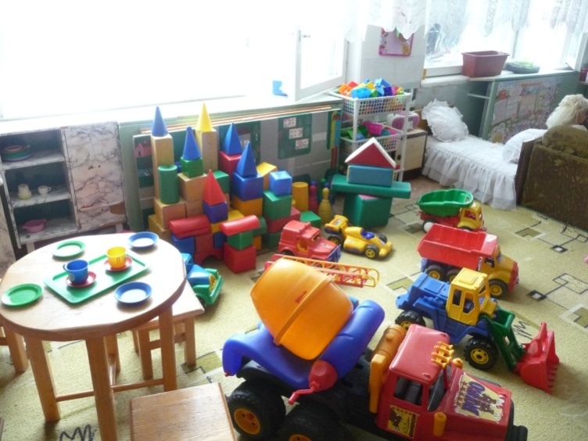
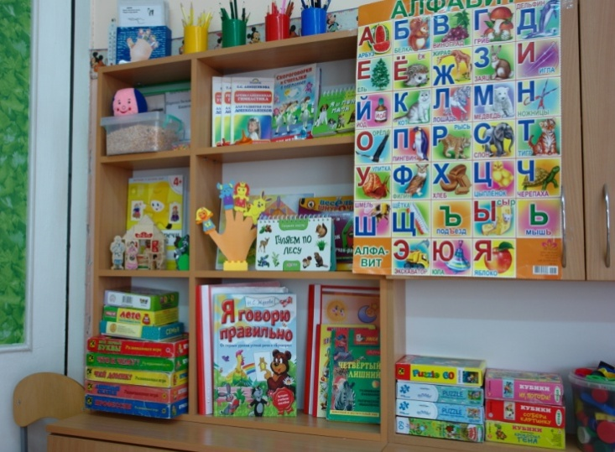
Предметно-пространственная развивающая среда

